Slide 1
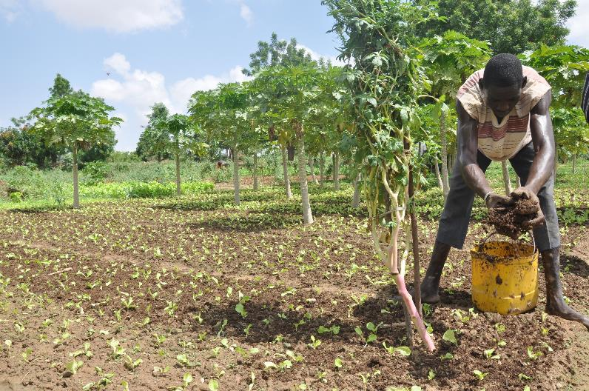
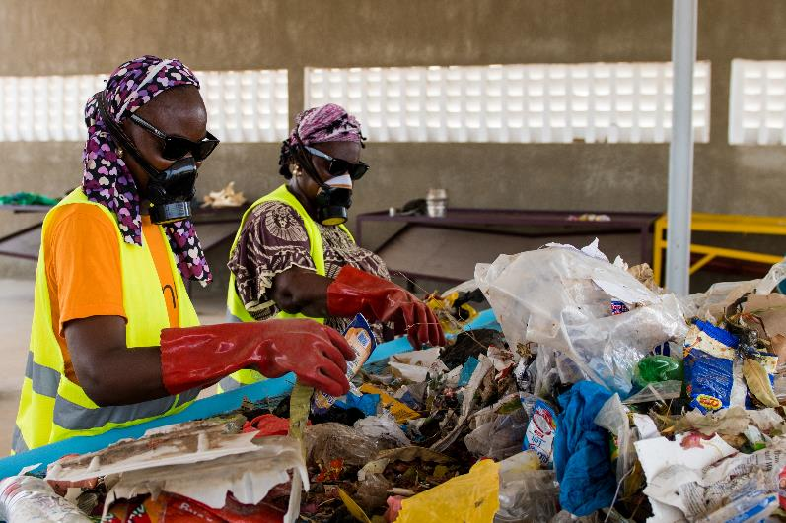

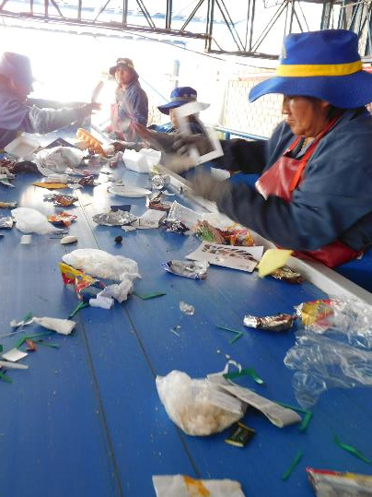

ONG de coopération au développement
Partenaires actifs en gestion des déchets et en agroécologie
Burkina Faso, Bénin, Sénégal, Mali, Pérou, Bolivie
Relié au groupe Terre et promeut l’Economie Sociale et Solidaire (ESS)
Education à la Citoyenneté Mondiale et Solidaire (ECMS)
Thèmes : solidarité internationale, ESS, Système Alimentaire Durable, Gestion des déchets, etc.
Basée à Herstal (Liège) et active dans le Hainaut également
Equipe de 3 personnes pour l’ECMS

Slide 2
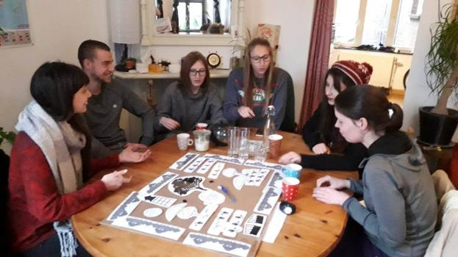
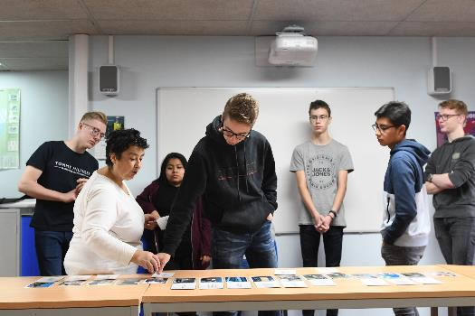
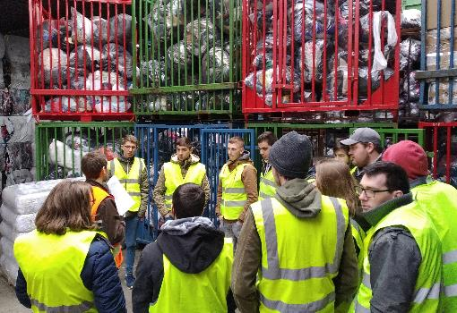
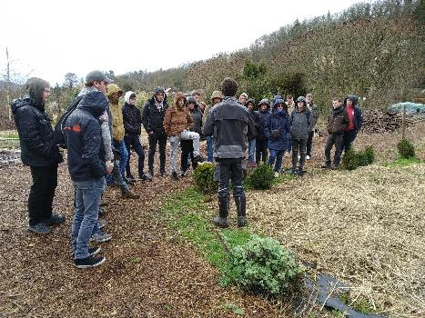
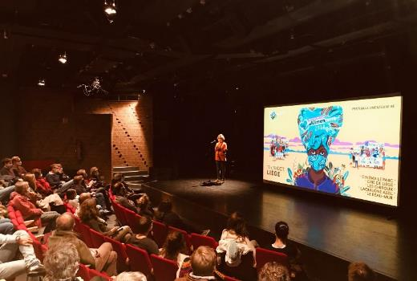
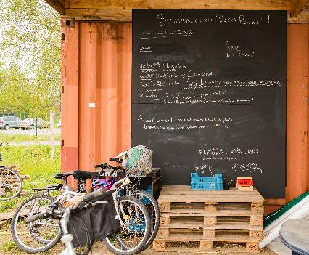
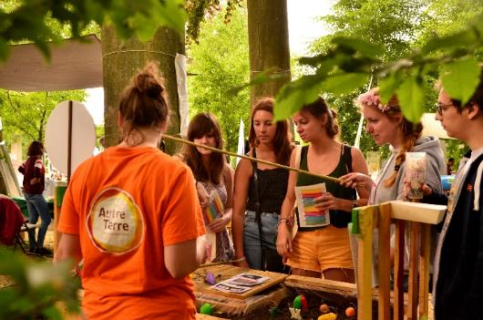
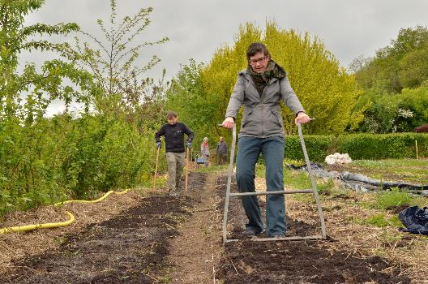
PUBLICS ET ACTIVITÉS DE L’ÉQUIPE ECMS EN BELGIQUE
  Animations de sensibilisation pour les écoles secondaires (et bientôt primaire). En classe ou visite sur le terrain.
  Projets sur le long terme dans les écoles
  « Grand public » : Ciné-débat, rencontres, conférences, visites, chantiers participatifs, etc.
  Sensibilisation et mobilisation de volontaires

Slide 3

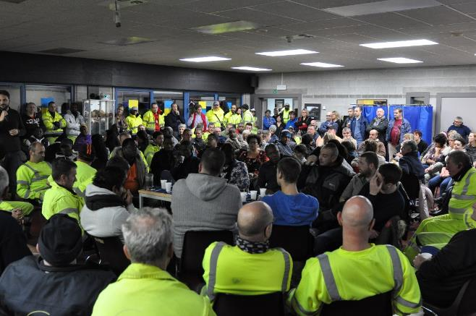
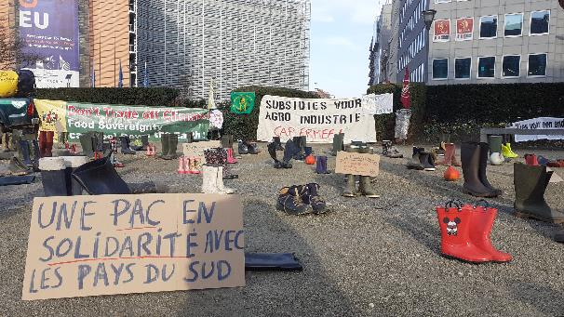
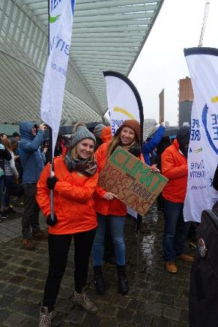
  Projets et sensibilisation avec les travailleurs et travailleuses du Groupe terre
  Participation à des réseaux et des mobilisations autour de nos thèmes
  (Agroecology In Action, Coalition Contre la Faim, mouvement paysan, etc.)
  Trimestriel Autre Terre Magazine
Une collaboration avec Autre Terre ?
Outil péda, animation ou projet sur la solidarité internationale, mettre en relation des potagers d’ici avec d’autres au Burkina Faso, contacts avec des personnes-ressources à l’étranger, etc.

